Slide 2
Controle de Versão usando Git
Marcelo Augusto Cordeiro
marcelo.augusto.cordeiro@gmail.com

Slide 3
Agenda
O que é e por que usar Controle de Versão
Por que usar o Git
Configurações
Comandos Básicos
Branching
Remote Branches
Desfazendo Mudanças
Reescrevendo a História
Projetos OpenSource (GitHub)

Slide 4
O que é Controle de Versão
O controle de versão é um sistema que registra as mudanças feitas em um arquivo ou em um conjunto de arquivos ao longo do tempo de forma que você possa recuperar versões específicas.
Pro Git, Scott Chacon e Ben Straub
Notes:
VCS (Version Control System)

Slide 5
Por que usar Controle de Versão
Compartilhamento e versionamento de qualquer arquivo;
Trabalho em paralelo com fácil controle das modificações;
Possibilidade de trabalhar em “equipes” enormes.
Notes:
Trabalhando sozinho:
Facilmente manter e poder restaurar o projeto para uma versão anterior a qualquer momento;
Trabalhando em uma equipe:
Evitar sobrescrever o código de outra pessoa;
Saber quem alterou, o que e quando foi alterado em qualquer parte do sistema;
Compartilhar o código fonte de forma eficiente com toda a equipe;
Permitir que várias pessoas trabalhem em diferentes partes do mesmo arquivo.

Slide 6
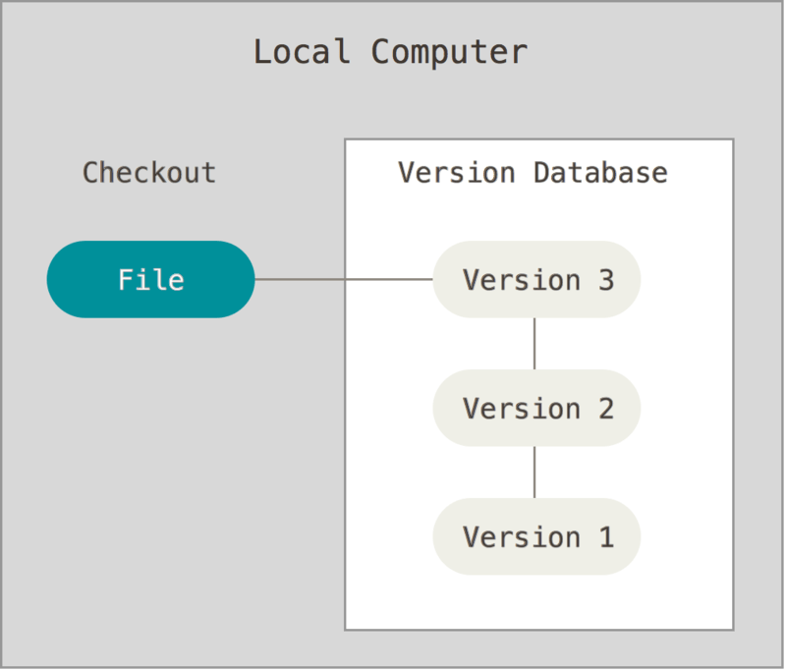
Controle de Versão Local

Slide 7
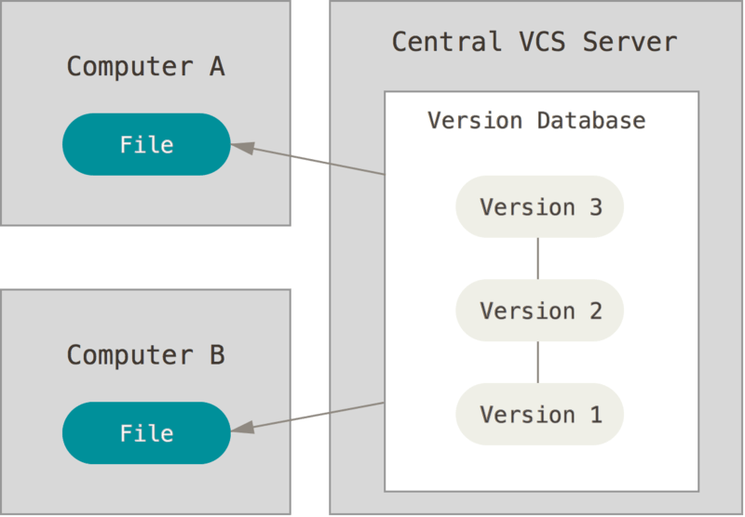
Controle de Versão Centralizado
Notes:
Subversion (SVN)

Slide 8
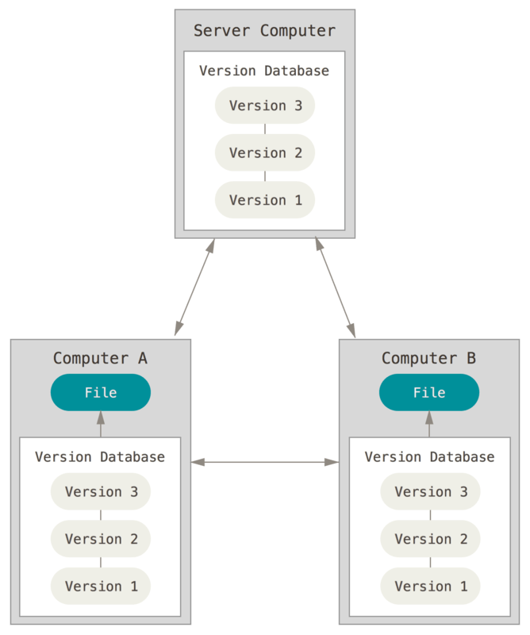
Controle de Versão Distribuído

Slide 9
Por que usar o Git?
Implementação de Branches extremamente leve;
Comunidade OpenSource do GitHub;
“Portfólio” para computação.
Notes:
41 bytes

Slide 10
Configurando o Git
git config --global user.name “Nome Sobrenome"
git config --global user.email email@gmail.com
git config --global core.editor “notepad"
git config --list
git help comando

Slide 11
Criando um Repositório
git init
git clone https://github.com/user/Project.git

Slide 12


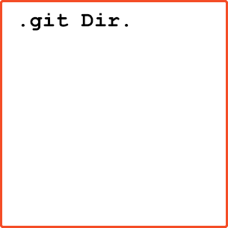

Comandos Básicos
Crie um diretório git
git add File.txt
Crie um arquivo qualquer .txt
git status

Slide 13
Comandos Básicos
git status
git add File.txt

Slide 14
Comandos Básicos
git commit –m “Adicionei File.txt”
git status

Slide 15
Comandos Básicos
Edite o arquivo File.txt
git status

Slide 16
Comandos Básicos
git add *
git status

Slide 17
Comandos Básicos
git status
Edite novamente File.txt

Slide 18
Comandos Básicos
git commit -m “Alterei File.txt”
git add *.txt

Slide 19
Comandos Básicos
git commit -m “Alterei File.txt”
git log

Slide 20
Comandos Básicos
git status
Delete o arquivo File.txt

Slide 21

Comandos Básicos
git status
git add File.txt

Slide 22
Comandos Básicos
git commit -m “Deletei File.txt”
git rm File.txt

Slide 23
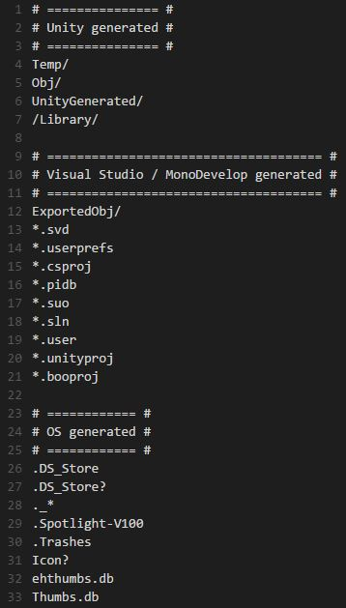
Git Ignore
Arquivo .gitignore
https://www.gitignore.io/
https://github.com/ github/gitignore
Notes:
Git Attributes

Slide 24
Outros Comandos
git commit -a -m “Também adiciona as mudanças”
git commit --amend -m “Altera o último commit”
git diff
Notes:
Não precisa usar git add (apenas para mudanças, não funciona se criar ou deletar um arquivo)
Cuidado se já tiver dado push
Mostra as diferenças entre working e staging areas (também funciona entre commits)

Slide 25
Aliases
git config --global alias.cm commit
git config --global alias.unstage 'reset HEAD --'
git config --global alias.last 'log -1 HEAD'

Slide 26
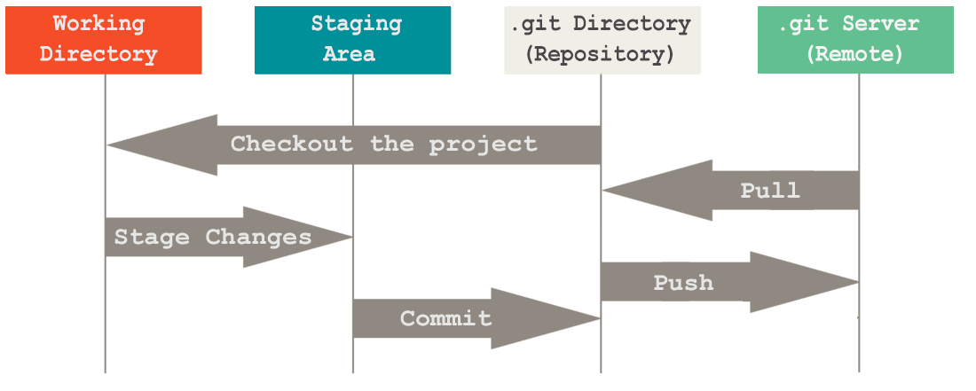
Workflow
Local
Remote
Clone
Fetch

Slide 27
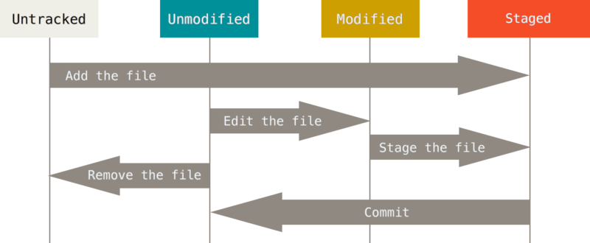
Ciclo de vida de um arquivo
Tracked

Slide 28
Branching

Slide 29
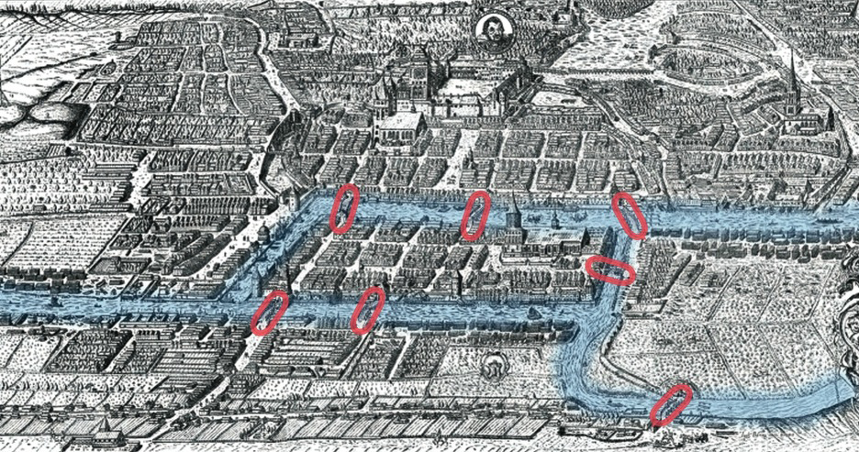
Grafos
Notes:
Sete Pontes de Königsberg, Leonhard Euler em 1736

Slide 30
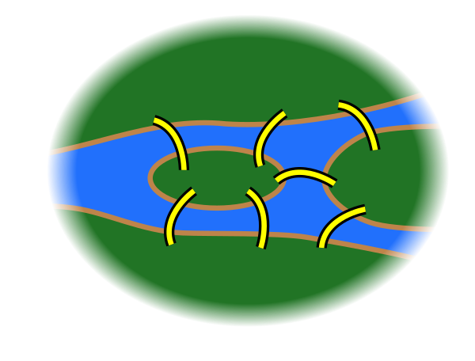
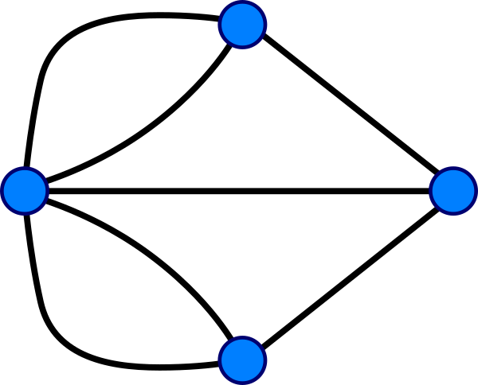
Grafos

Slide 31
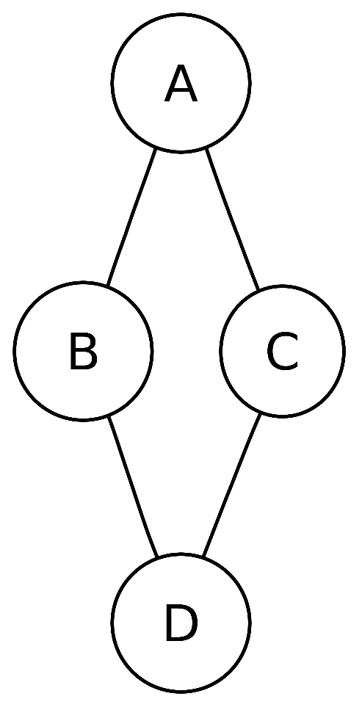
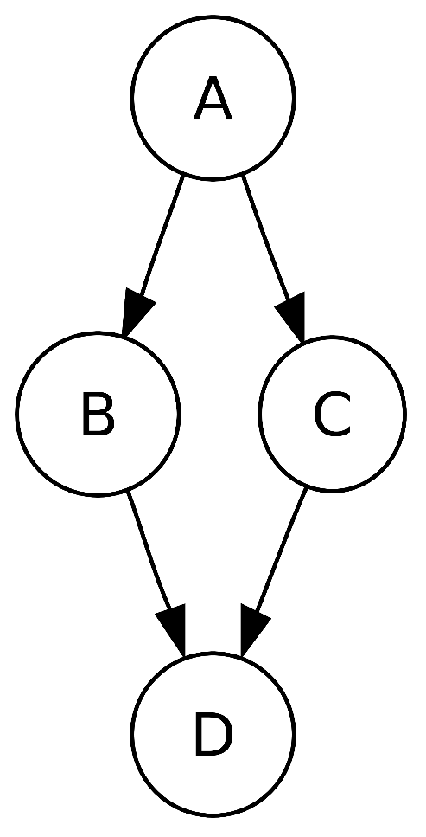
Grafos
Início
Não Direcionado
Direcionado

Slide 32
Branching
Criar um branch significa dizer que você vai divergir da linha principal de desenvolvimento e continuar a trabalhar sem bagunçar essa linha principal.
A forma como o Git cria branches é inacreditavelmente leve, fazendo com que as operações sejam praticamente instantâneas e a alternância entre os branches seja tão rápida quanto.
O Git incentiva um fluxo de trabalho no qual se fazem branches e merges com frequência, até mesmo várias vezes ao dia.
Pro Git, Scott Chacon e Ben Straub

Slide 33
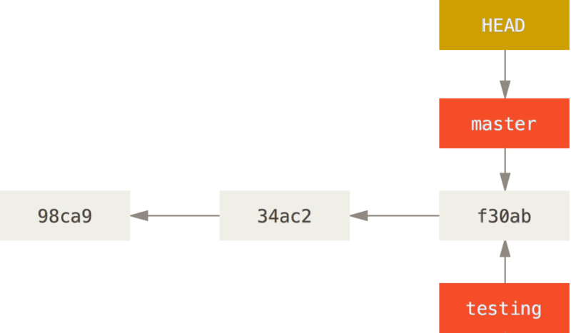
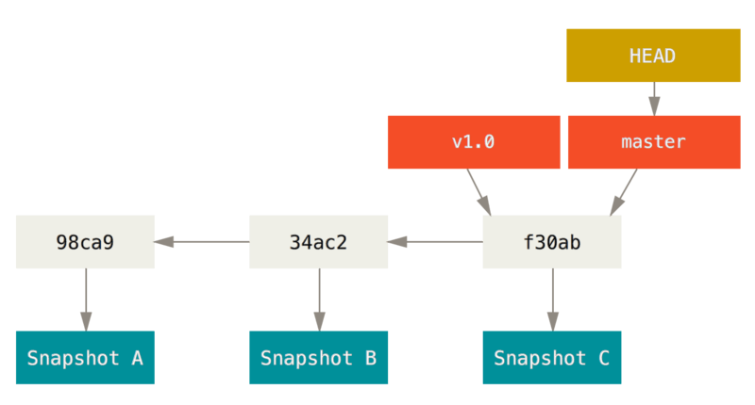
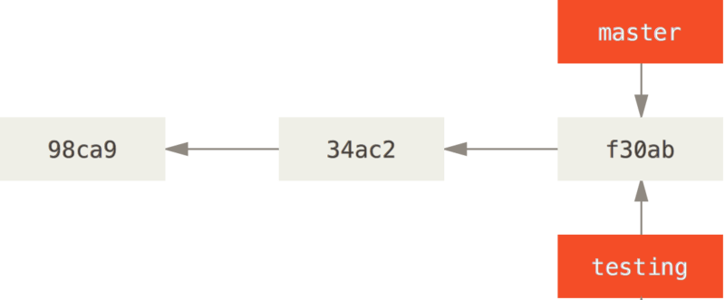
Branching
git branch testing
Notes:
git checkout -b testing

Slide 34
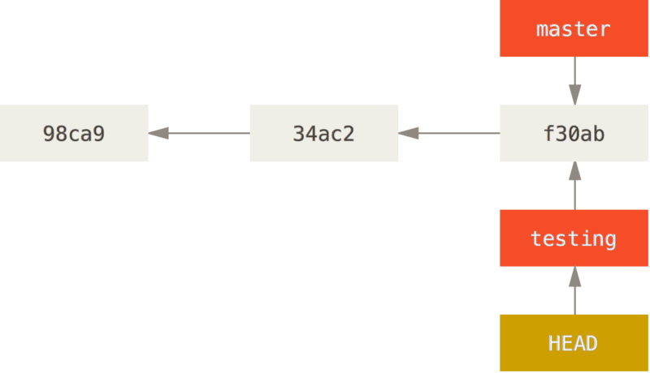
Branching
git checkout testing

Slide 35
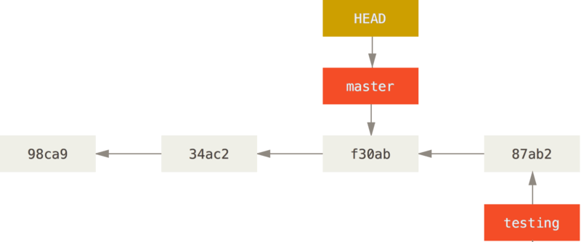
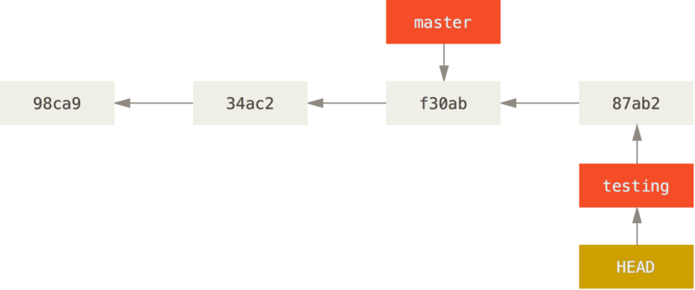
Branching
git checkout master

Slide 36
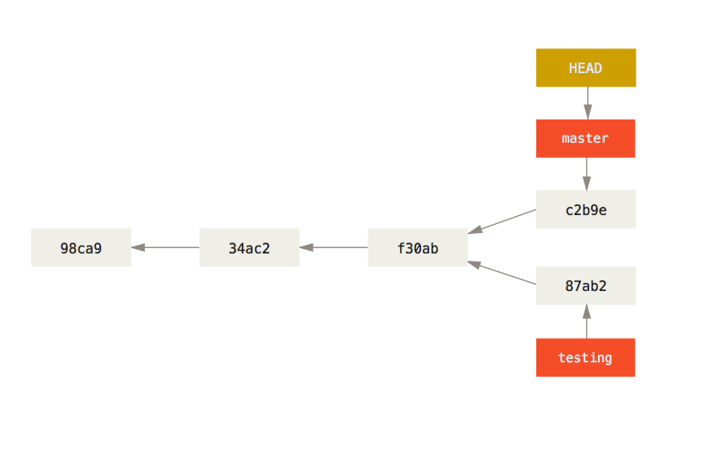
Branching
Notes:
Mais um commit no master

Slide 37
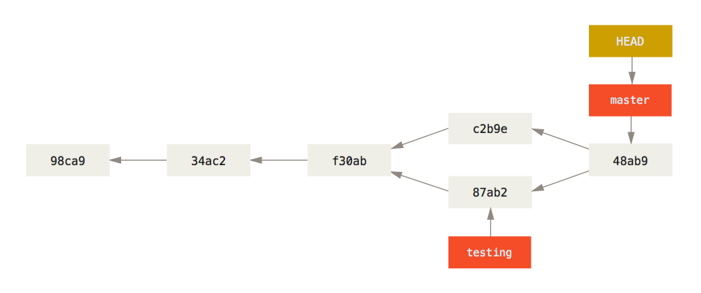
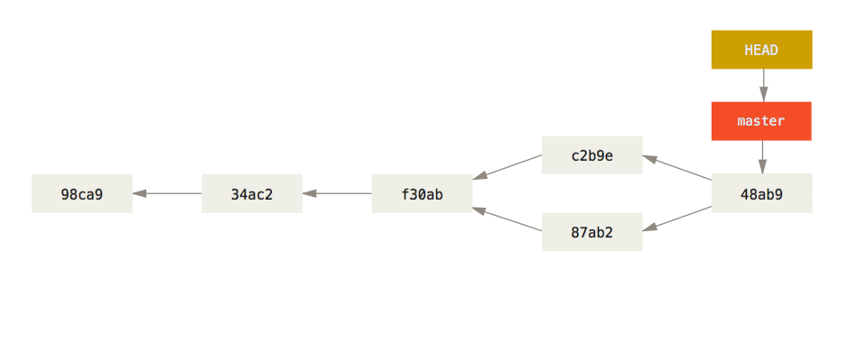
Branching
git merge testing
git branch -d testing

Slide 38
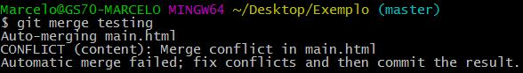
Conflitos
git merge testing

Slide 39
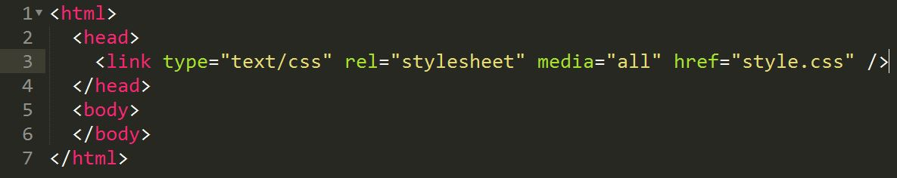
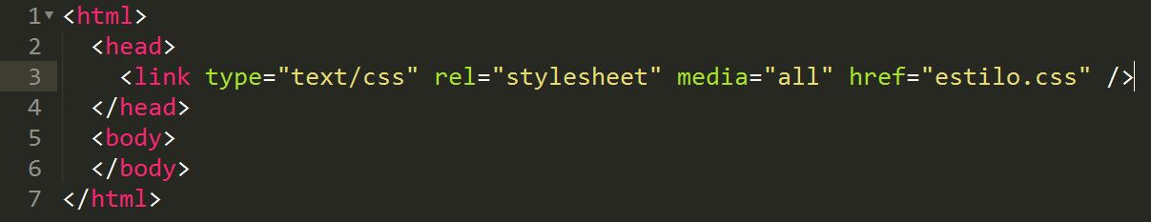
Conflitos

Slide 40
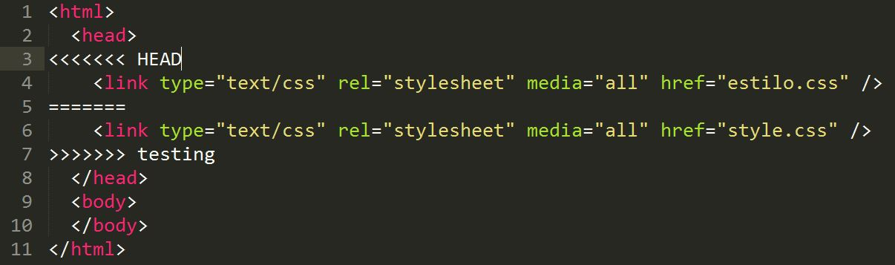
Conflitos

Slide 41
Conflitos

Slide 42
Conflitos

Slide 43
Conflitos

Slide 44
Tags
git tag -a v1.0 -m “Versão 1.0”
git tag -a v2.0 -m 98ca9 “Versão 2.0”
git push --tags

Slide 45
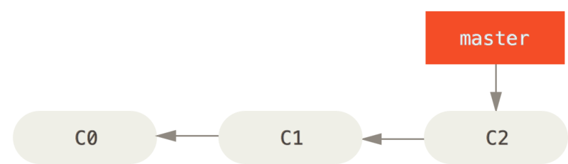
Branching - Exercício
Suponha que você está trabalhando em um site. Inicialize e configure o diretório, crie um arquivo e faça três commits com ele, alterando algo no arquivo entre cada commit.

Slide 46
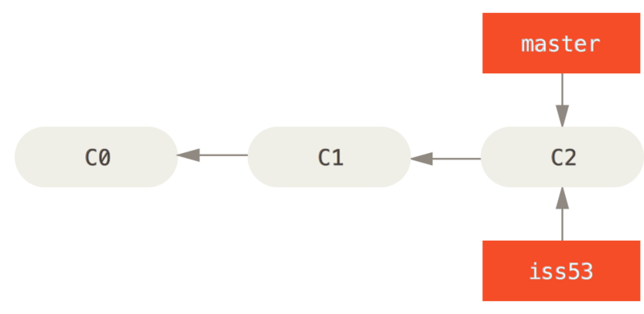
Branching - Exercício
Agora você decide resolver o Issue #53, portanto crie um branch para ele (iss53).

Slide 47
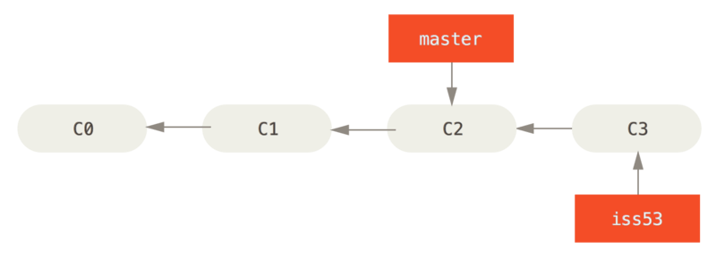
Branching - Exercício
Crie outro arquivo, e adicione-o em um commit para o branch iss53.

Slide 48
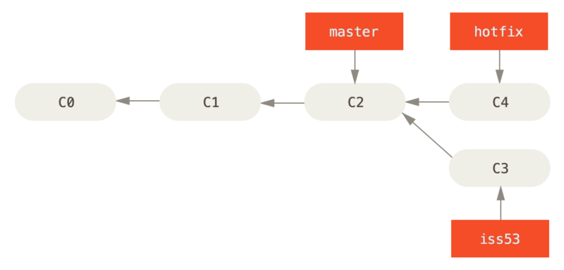
Branching - Exercício
Encontraram um problema urgente no site que precisa ser resolvido antes de qualquer outra coisa.
Crie um novo branch para resolver o problema (hotfix), crie um novo arquivo e adicione-o em um commit para esse novo branch.
Notes:
Você ainda não terminou de resolver o Issue #53.

Slide 49
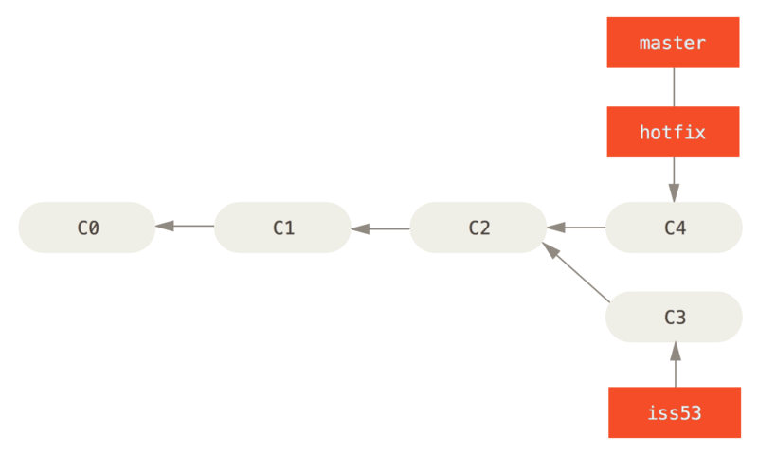
Branching - Exercício
O problema urgente foi resolvido! Incorpore ele (merge) de volta ao branch master.
Notes:
Fast-forward

Slide 50
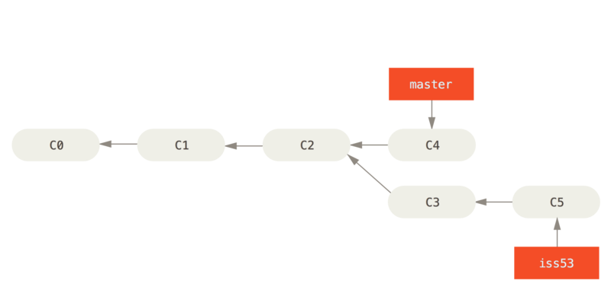
Branching - Exercício
Exclua o branch hotfix e volte a trabalhar no Issue #53. Altere algum arquivo e faça um commit.

Slide 51
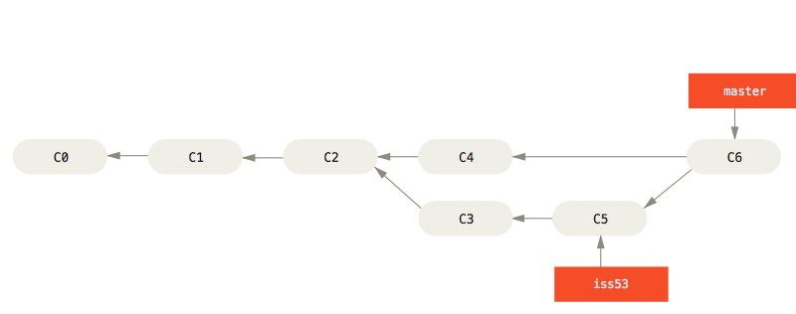
Branching - Exercício
O Issue #53 foi resolvido! Incorpore as mudanças de volta ao branch master.

Slide 52
Branching - Exercício
Exclua o branch iss53.

Slide 53
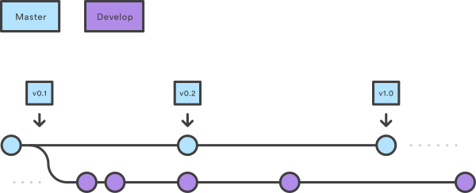
Branch Workflow

Slide 54
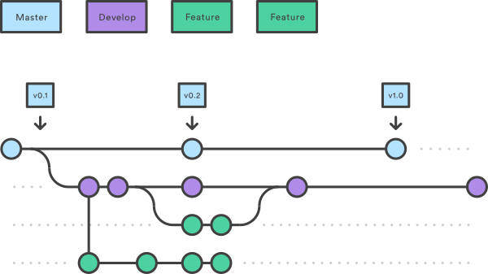
Branch Workflow

Slide 55
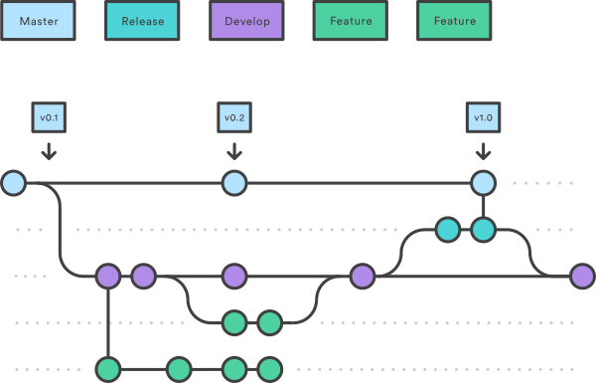
Branch Workflow

Slide 56
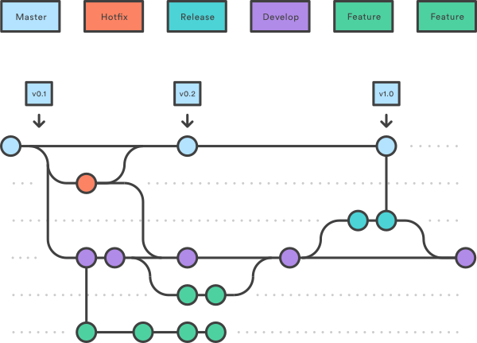
Branch Workflow

Slide 57
Remote Branches

Slide 58
Autenticação - HTTPS
Não seguro: git config credential.helper store
Windows: git config credential.helper wincred

Slide 59
Autenticação - SSH
Checar se já existe uma SSH key;
Criar uma SSH key;
Adicionar a SSH key ao ssh-agent;
Adicionar a SSH key ao GitHub;
https://help.github.com/articles/generating-an-ssh-key/

Slide 60
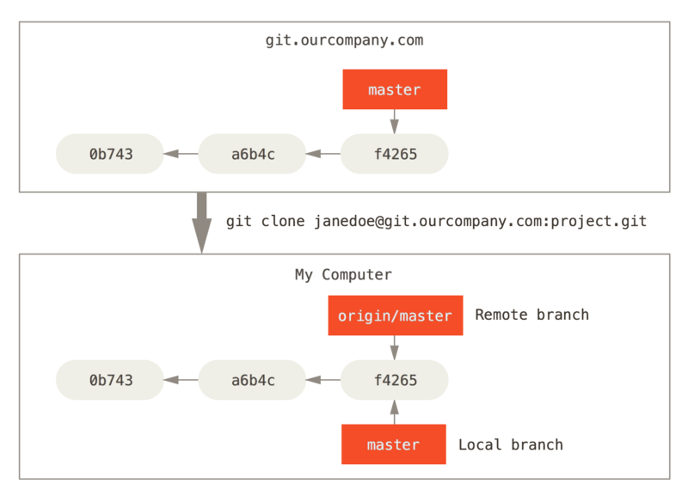
Remote Branches

Slide 61
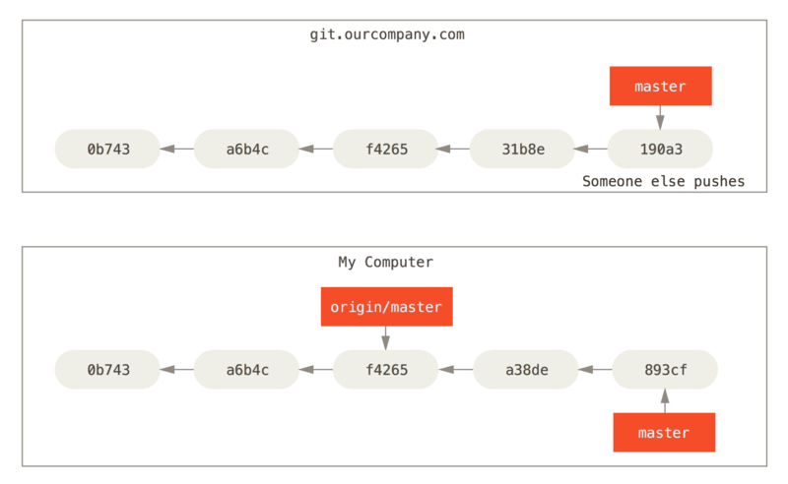
Remote Branches

Slide 62
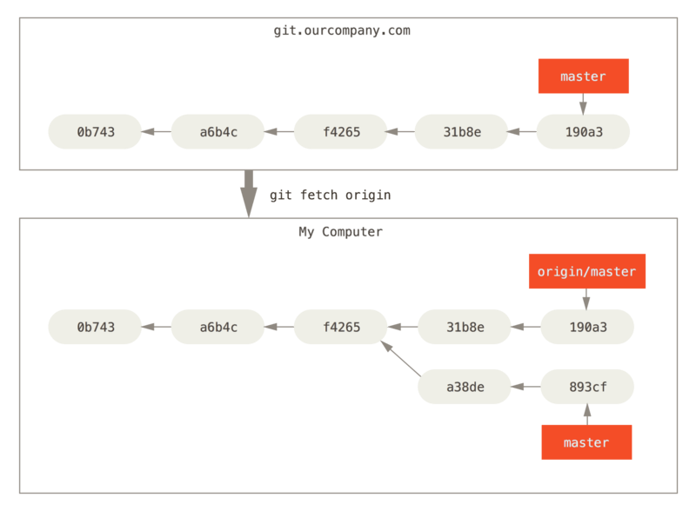
Remote Branches

Slide 63
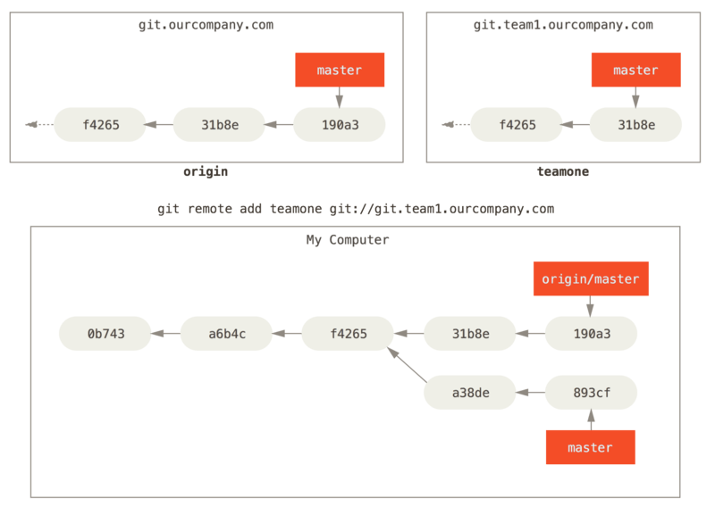
Remote Branches

Slide 64
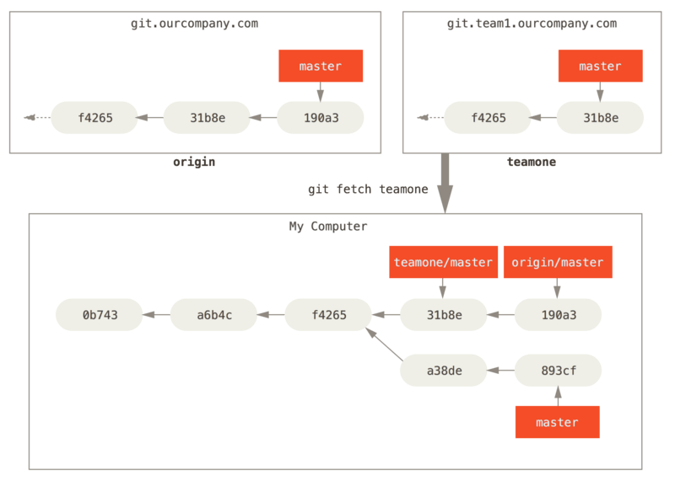
Remote Branches
git push origin master

Slide 65
Desfazendo Mudanças
Notes:
Checkout, reset, clean e revert

Slide 66
Checkout
Checkout arquivos;
Checkout commits;
Checkout branches.
Read-Only

Slide 67
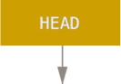
Checkout - arquivo
git checkout C1 File.txt
git log --oneline
git checkout HEAD File.txt
Notes:
Cuidado para não perder as mudanças que ainda não deram commit

Slide 68
Checkout - commit
git checkout C1
git checkout master
Notes:
Detached HEAD state

Slide 69
Reset - arquivo
git reset File.txt
git reset C1 File.txt
git reset --hard C1 File.txt
Notes:
Sem o hard, ele muda apenas a staging área
Com hard, ele também muda o working dir

Slide 70
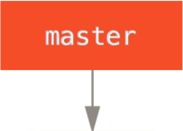
Reset - commit
git reset
git reset --hard
Notes:
Volta tudo para o commit mais recente

Slide 71
Reset - commit
git reset C1
git reset --hard C1

Slide 72
Clean
git clean -f
git clean -df
Notes:
Mesma função do git rm, apaga os arquivos untracked, ou seja, os que não tiveram add

Slide 73

Revert
git revert C1
Notes:
Jeito seguro: cria um novo commit para desfazer as mudanças de um commit antigo

Slide 74
Reescrevendo a História
Notes:
Checkout, reset, clean e revert

Slide 75
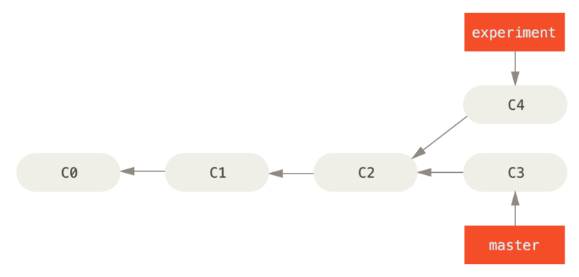
Rebase

Slide 76
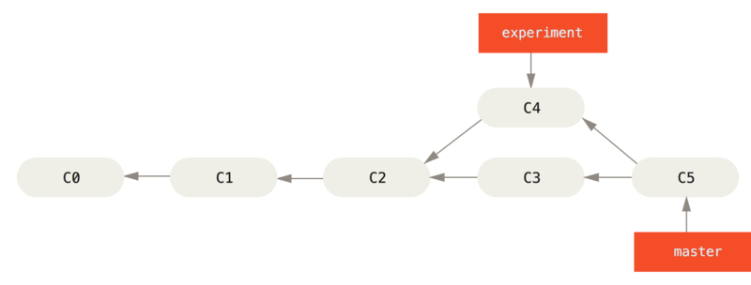
Rebase
git merge experiment

Slide 77
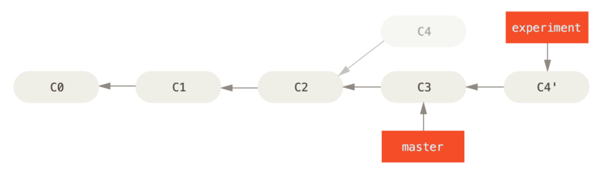
Rebase
git checkout experiment
git rebase master

Slide 78
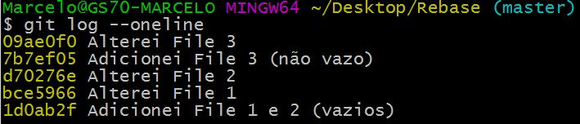
Interactive Rebase
git rebase -i HEAD~4

Slide 79
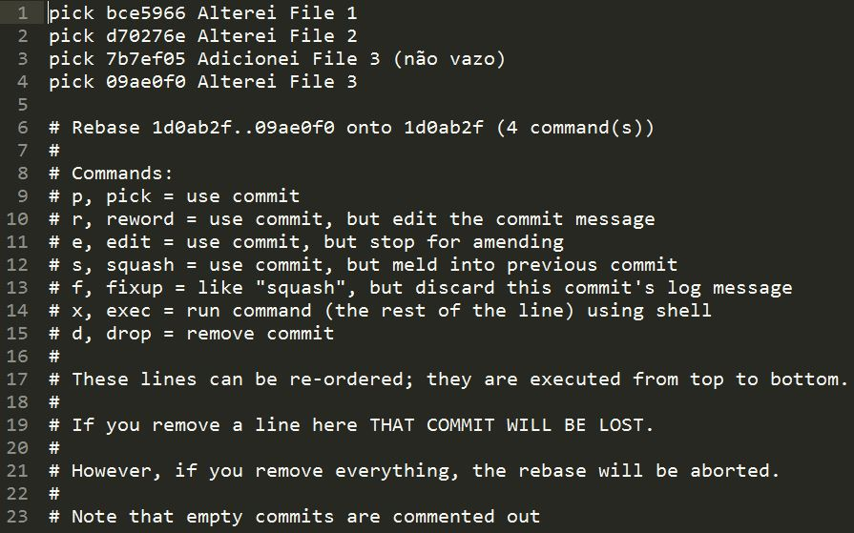
Interactive Rebase

Slide 80
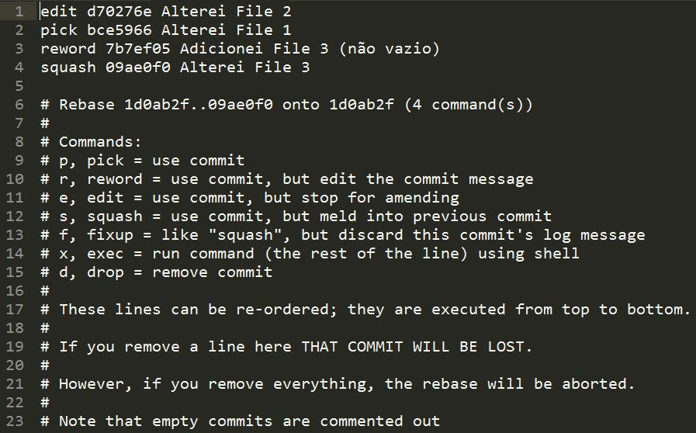
Interactive Rebase

Slide 81
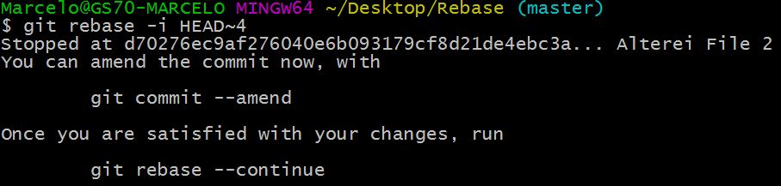
Interactive Rebase

Slide 82

Interactive Rebase

Slide 83


Interactive Rebase

Slide 84

Interactive Rebase
git rebase --continue

Slide 85

Interactive Rebase

Slide 86


Interactive Rebase

Slide 87
Projetos OpenSource

Slide 88

Fundado em 2008;
Sede em São Francisco, Califórnia, EUA;
415 funcionários;
Mais de 10 milhões de usuários.

Slide 89

Se você quiser contribuir para um projeto existente para o qual você não tem permissão de push, GitHub incentiva a utilização de forks do projeto.
Um fork significa que o GitHub fará uma cópia do projeto que é inteiramente sua: ficará hospedado na sua conta de usuário.
Pro Git, Scott Chacon e Ben Straub

Slide 90

Através do pull request os mantenedores do projeto não precisam se preocupar com a adição de usuários como colaboradores para dar-lhes acesso de escrita.
As pessoas podem criar um fork de um projeto e fazer um push nele, e o mantenedor do projeto principal pode fazer um pull dessas mudanças, adicionando-as como remotos e fazendo um merge no seu projeto.
Pro Git, Scott Chacon e Ben Straub

Slide 91



Exemplo
git request-pull destino origem

Slide 92




Exemplo

Slide 93
Hands on!
https://github.com/ltiaunesp/Git-Minicurso

Slide 94
DUVIDAS????

Slide 95
Obrigado!
Marcelo Augusto Cordeiro
marcelo.augusto.cordeiro@gmail.com

